Slide 1
Система управления библиографическими базами данных
Night Collisions

Slide 2
функциональность
Система управления библиографическими базами данных позволяет хранить и обрабатывать информацию о библиографических объектах.
Поддерживаются следующие сущности:
Публикация (книга, сборник, статья, тезисы, техническая документация);
Издательство;
Организация;
Издательство;
Автор;
Редактор;
Ключевое слово;
Удк код;
Журнал;
Тематика.

Slide 3
Группы пользователей
Пользователи делятся на следующие группы:
Администратор – может добавлять пользователь и редактировать их данные;
Библиотекарь – может редактировать библиографические данные и менять тип юзера с читателя на автора или издательство;
Автор – может редактировать связанные с ним публикации;
Издательство – может редактировать связанные с ним публикации;
Читатель – может запросить библиотекаря о смене своей группы.
Все пользователи могут получать информацию о библиографических записях.

Slide 4
Программные средства
Приложение делится на клиентскую и серверную часть. Взаимодействие происходит через сокеты.
Клиент является оконным приложением, написанным на Java с использованием JavaFX. Функционал клиента:
Подключение к серверу и отправка на него запросов;
Отображение результатов запросов;
Вывод сообщений об ошибках.
Сервер также написан на Java. Функционал сервера:
Разграничение прав групп пользователей;
Авторизация существующих пользователей;
Обработка пользовательских запросов.
В качестве СУБД была выбрана PostgreSQL.

Slide 5
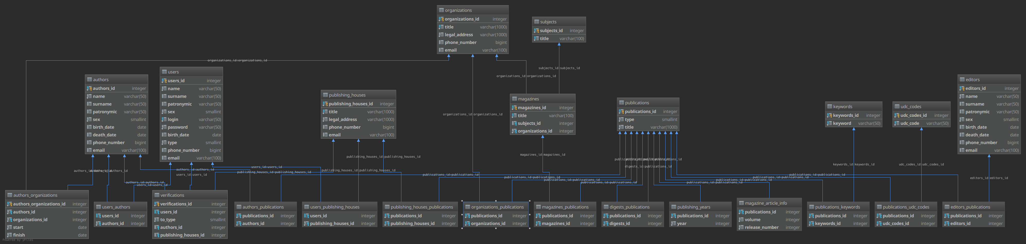
крайне информативная и наглядная диаграмма структуры базы данных

Slide 6
скриншоты
// TODO вставить несколько скриншотов с демонстрацией функционала

Slide 7
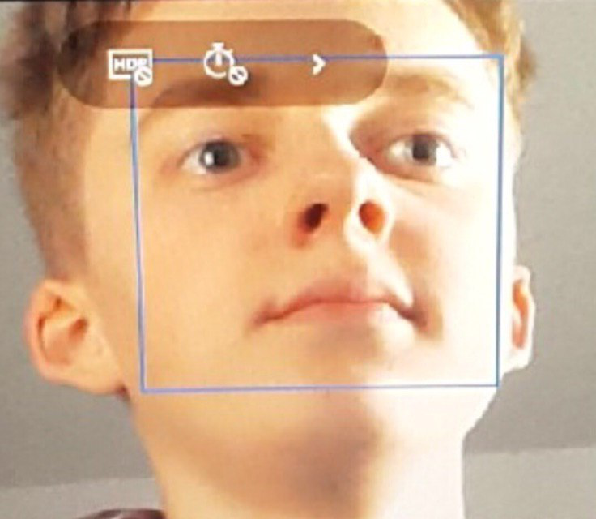
Состав команды
Василенко Иван
Организация БД;
Серверное приложение.
Горячкин Данила
Голосованием был принудительно назначен тимлидом, по всем жалобам обращаться к нему;
Клиентское приложение.
Шлпкн Вктр
Клиентское приложение.

Slide 8
Исходный код
Ознакомиться с кодом проекта и ужаснуться можно по следующей ссылке:
https://github.com/Night-Collisions/library-database-manager

Slide 9
Спасибо за внимание!

